Slide 1
Plataforma de gestão de eventos
Projeto de BD2
Rafael Fernandes - 17291
Guilherme Pinho - 25175
Francisco Costa – 25219
Daniel Correia - 16649

Slide 2
Problema e Solução
Problema:
Empresas enfrentam dificuldades em organizar eventos e gerir palestrantes e participantes de forma eficiente.
Utilizadores precisam de uma plataforma centralizada para encontrar e se inscrever em eventos.
Solução:
Um site completo que conecta empresas, palestrantes e participantes:
Empresas podem criar e gerir eventos.
Utilizadores podem se inscrever facilmente e, se desejarem, se tornar palestrantes.

Slide 3
Funcionalidades Principais
Registo de Empresas: Empresas podem registar-se e gerir os seus eventos.
Inscrição de Utilizadores: Utilizadores podem criar contas, inscrever-se e interagir com eventos.
Palestrantes: Utilizadores podem ativar o modo "palestrante" no perfil, permitindo que empresas os associem aos eventos.
Gestão de Eventos: Empresas têm ferramentas para gerir eventos, adicionar palestrantes e acompanhar detalhes dos eventos.
Feedback e Avaliações: Participantes podem avaliar eventos e deixar comentários.

Slide 4
Público-Alvo e Benefícios
Público-Alvo:
Empresas que organizam eventos.
Palestrantes em busca de oportunidades.
Participantes interessados em descobrir e participar em eventos relevantes.
Benefícios:
Para empresas: Gestão simplificada de eventos e maior alcance de público.
Para utilizadores: Facilidade para encontrar eventos e possibilidade de atuar como palestrante.
Para todos: Centralização das informações e interação fácil e intuitiva.

Slide 5
Principais vantagens da nossa Plataforma
Interface simples e intuitiva para todos os perfis de utilizadores.
Possibilidade de transição de utilizador comum para palestrante diretamente no perfil.
Feedback estruturado com avaliações e comentários no evento.
Integração completa entre eventos, empresas e participantes.

Slide 6
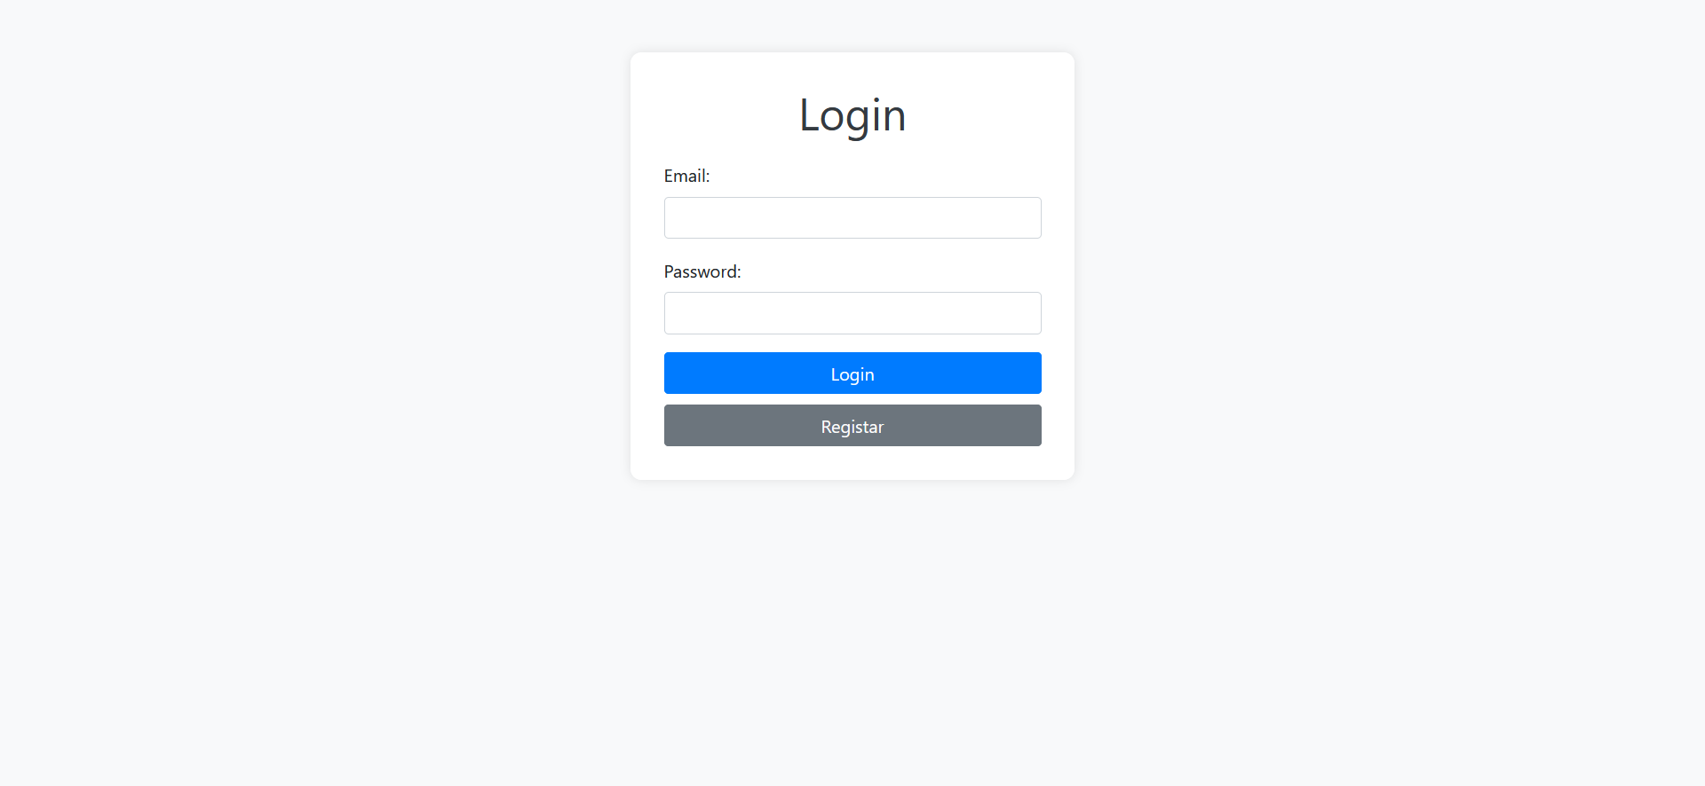
Demonstração do Site - Login
Notes:
Esta é a pagina de login, é a primeira pagina apresentada quando abre o nosso site, a nossa função de login automaticamente verifica se o utilizador que fez login é um administrador, palestrante ou utilizador normal, assim quando acaba o processo de login podemos mostrar o conjunto de paginas certo para o tipo de utilizador que fez login.
Se ainda não tem conta então tem a possibilidade de ir para a pagina de registo clicando no botão de registar.

Slide 7
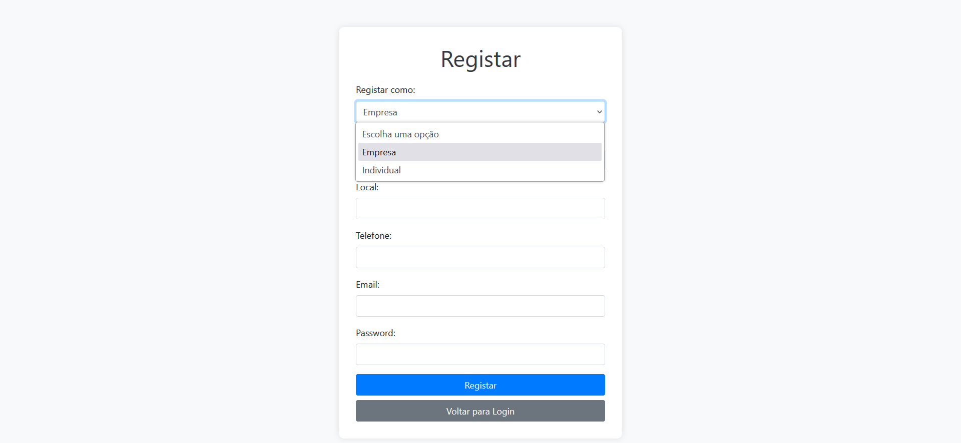
Demonstração do Site - Registo
Notes:
Na página de registo é possível se registar como uma empresa ou um individual, se decidir registar como empresa tem alguns campos adicionais que precisa de preencher, esses campos adicionais são mostrados apenas quando seleciona registar como “Empresa”, se selecionar registar como individual esses campos não aparecem.

Slide 8
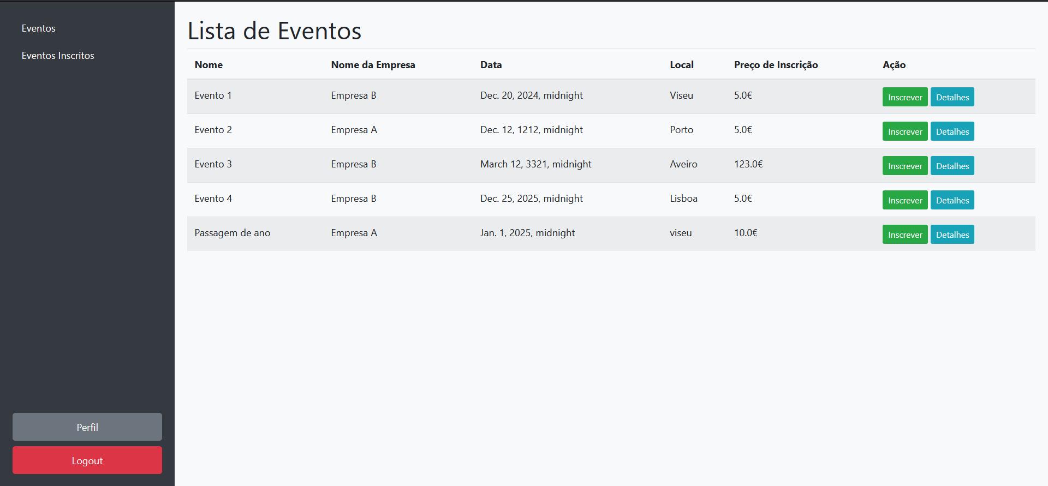
Demonstração do Site – Paginas de utilizador normal
Notes:
Ao fazer login com uma conta de um utilizador “normal” ou seja que nao é administrador nem palestrante, apenas aparecem as páginas de eventos e eventos inscritos.
A página de eventos mostra todos os eventos disponiveis na Plataforma, onde o utilizador pode se inscrever ou ver os detalhes dos eventos.

Slide 9
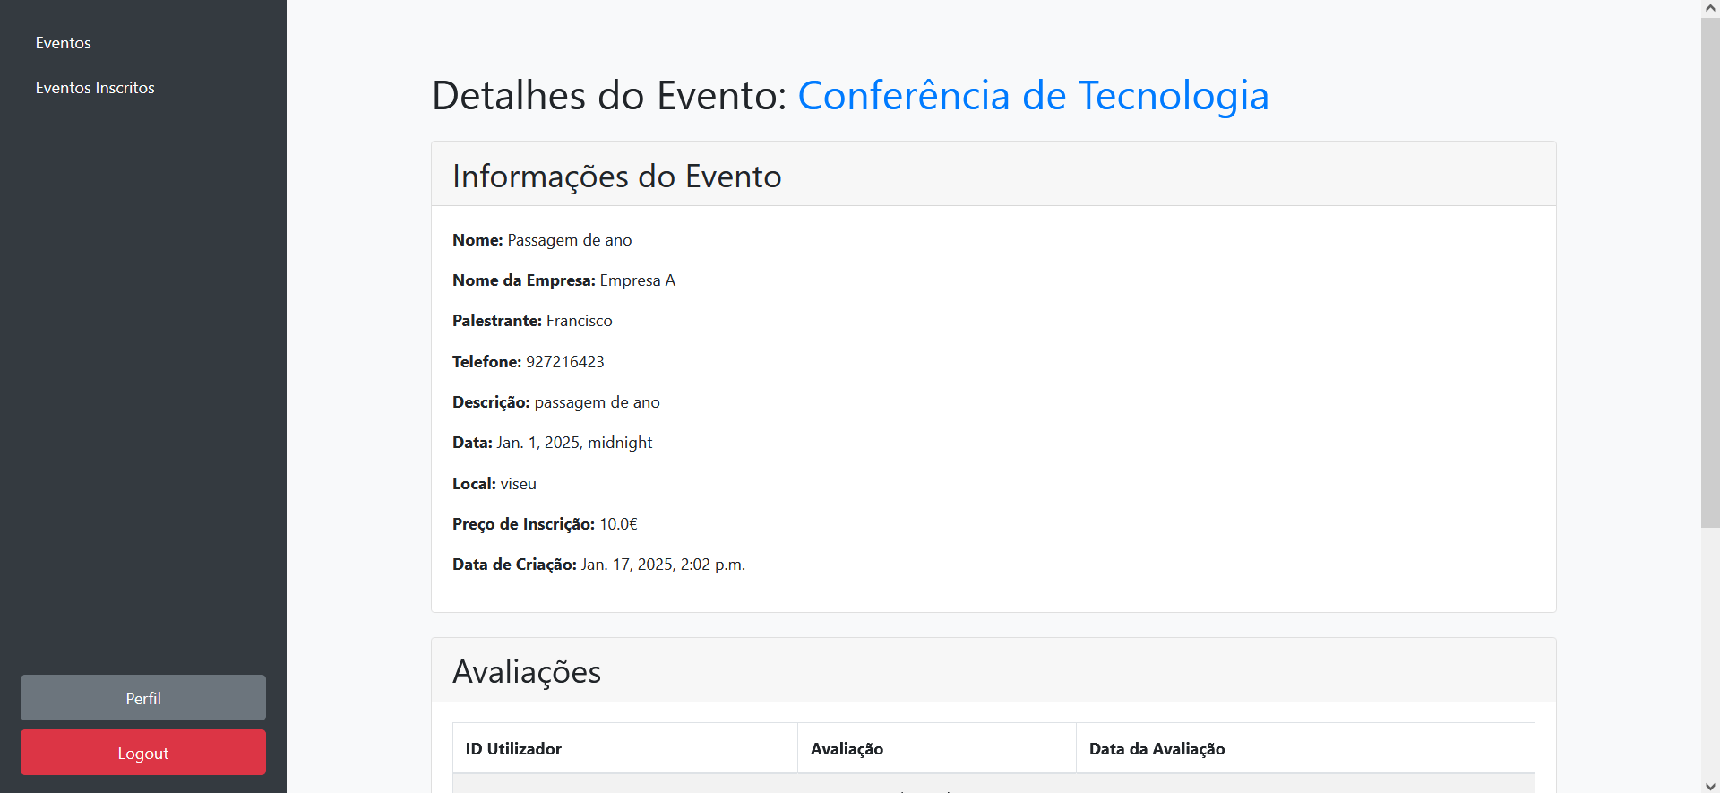
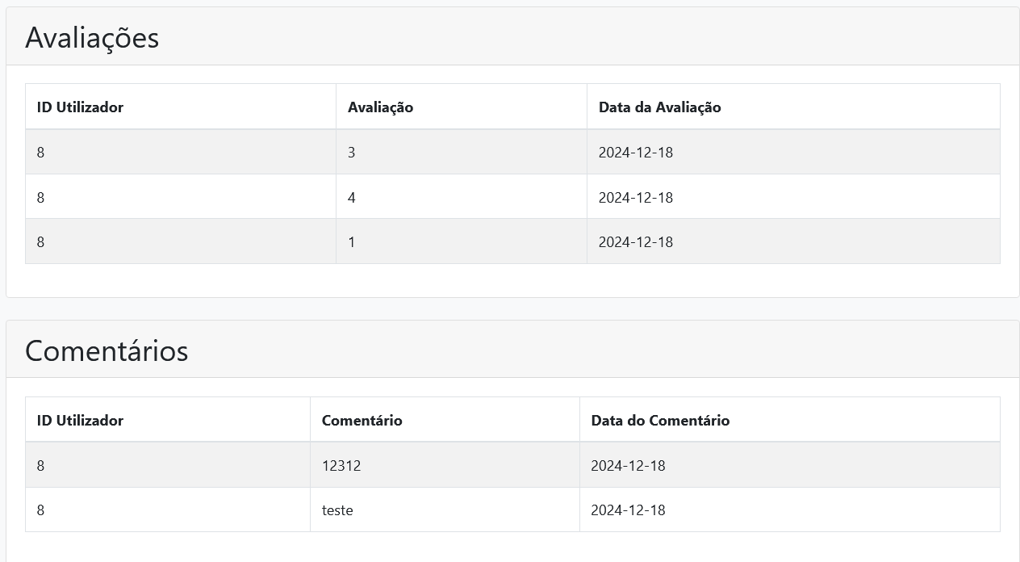
Demonstração do Site – Paginas de utilizador normal
Notes:
Ao clicar no botão de detalhes abre a pagina dos detalhes do evento onde aparecem todos os detalhes, como o palestrante, o telephone, descrição, etc…
Mostra também todas as avaliações e comentários do evento.

Slide 10
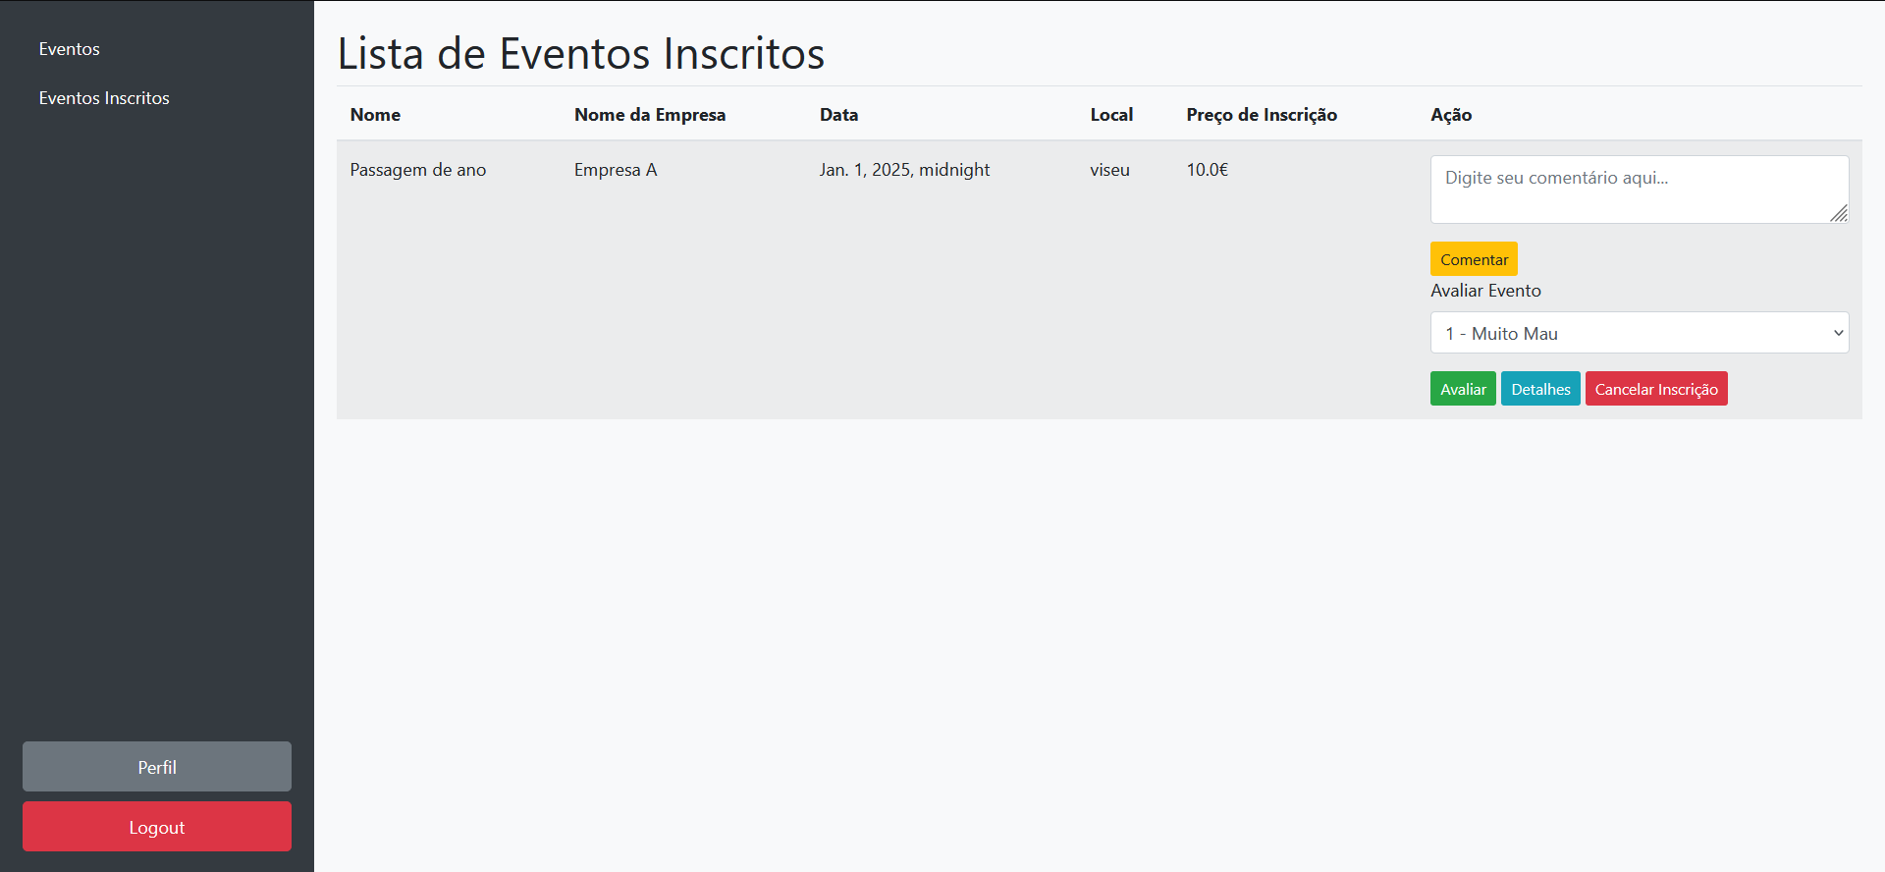
Demonstração do Site – Paginas de utilizador normal
Notes:
Na página de eventos inscritos aparecem todos os eventos em que o utilizador se inscreveu, o utilizador tem a possibilidade de comentar e avaliar o evento.
Para comentar basta escrever o seu comentario na Caixa de texto de clicar no botão “Comentar”, para avaliar só precisa de selecionar a avaliação que deseja do dropdown e clicar no botão “Avaliar” pode tambem ir para a página de detalhes dos eventos ou mesmo cancelar a inscrição.

Slide 11
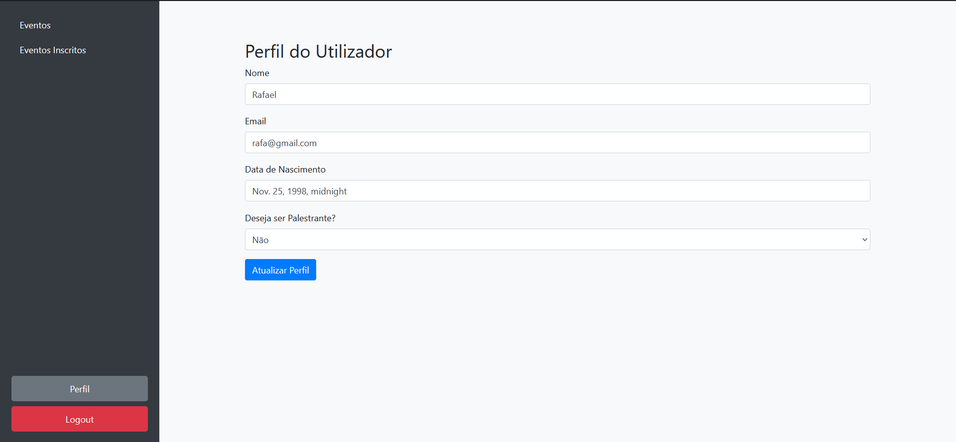
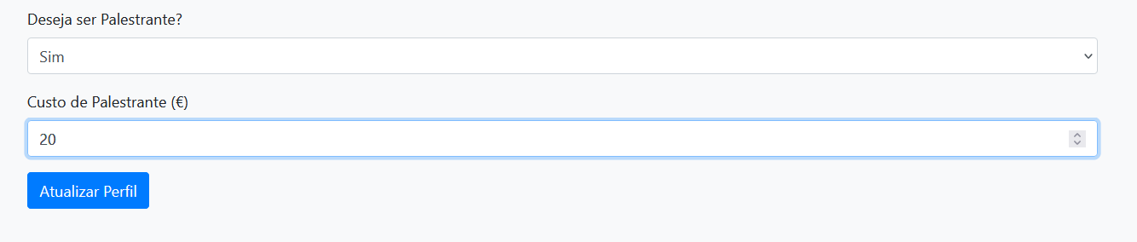
Demonstração do Site – Paginas de utilizador normal
Notes:
Na pagina de perfil um utilizador pode alterar as suas informações bem como se registar como palestrante, ao selecionar “Sim” no dropdown irá aparecer o campo de custo de palestrante que precisa de preencher para as empresas quanto precisam de pagar se o selecionarem.

Slide 12
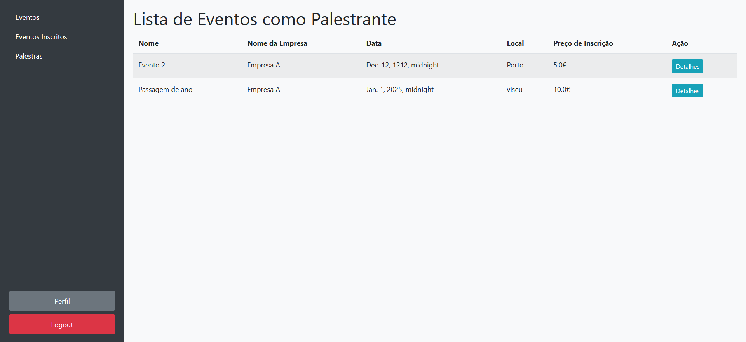
Demonstração do Site – Paginas de palestrante
Notes:
Se selecionar que deseja ser palestrante e atualizar o perfil ou fazer login com uma conta que já é palestrante, irá aparecer uma nova página espeficia aos palestrantes, que é a pagina de Palestras, esta página mostra todos os eventos em que o palestrante está associado por uma empresa.
Os palestrantes podem tambem se inscrever em eventos como utilizadores normais.
A qualquer momento, se desejarem podem deixar de ser palestrantes, indo ao perfil e alterando a definição.

Slide 13
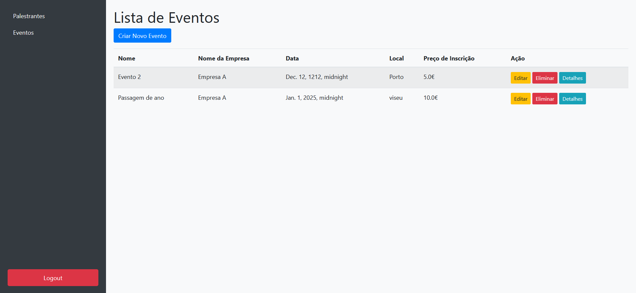
Demonstração do Site – Paginas de empresas
Notes:
Ao fazer login com uma conta de uma empresa, apenas iram aparecer as paginas dos eventos da propria empresa e dos palestrantes.
A pagina de eventos mostra todos os eventos da propria empresa, a empresa pode editar, ver detalhes ou mesmo eliminar os eventos.
Pode também criar eventos clicando no botão de “Criar novo evento”

Slide 14
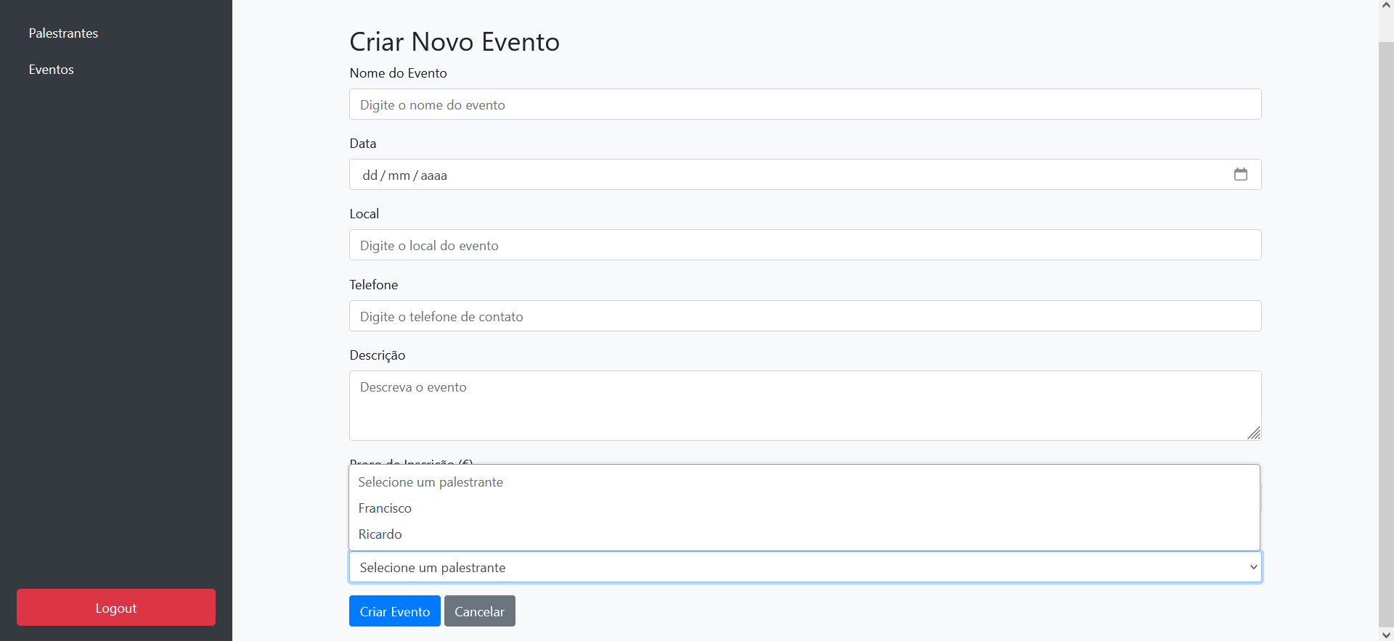
Demonstração do Site – Paginas de empresas
Notes:
Ao clicar no botão de criar novo evento irá abrir uma pagina com os campos necessários para criar um evento.
No dropdown de inserir palestrante uma empresa pode escolher qual palestrante quer para o seu evento, esta lista vai buscar todos os palestrantes disponiveis na Plataforma.
No fim de preencher os campos apenas precisa de clicar no botão “Criar Evento” e o evento fica Criado.

Slide 15
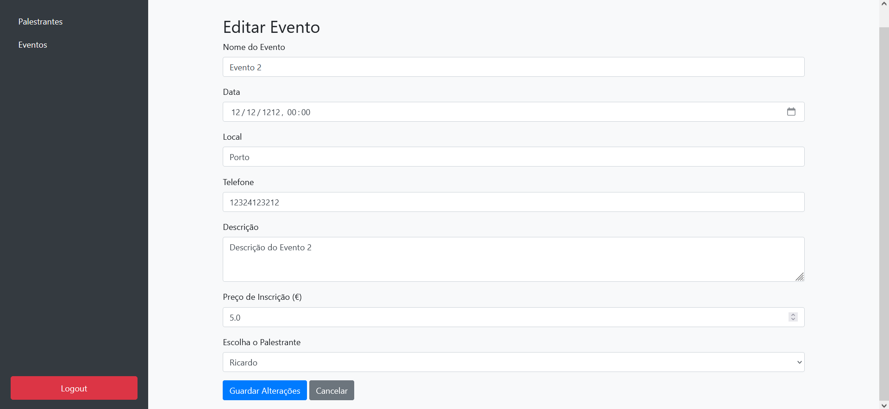
Demonstração do Site – Paginas de empresas
Notes:
Ao clicar para editar um evento é a mesma coisa que a pagina de criar mas com os campos já preenchidos com os valores do evento, neste ecrã uma empresa pode alterar qualquer coisa que deseja do evento, incluindo o palestrante.

Slide 16
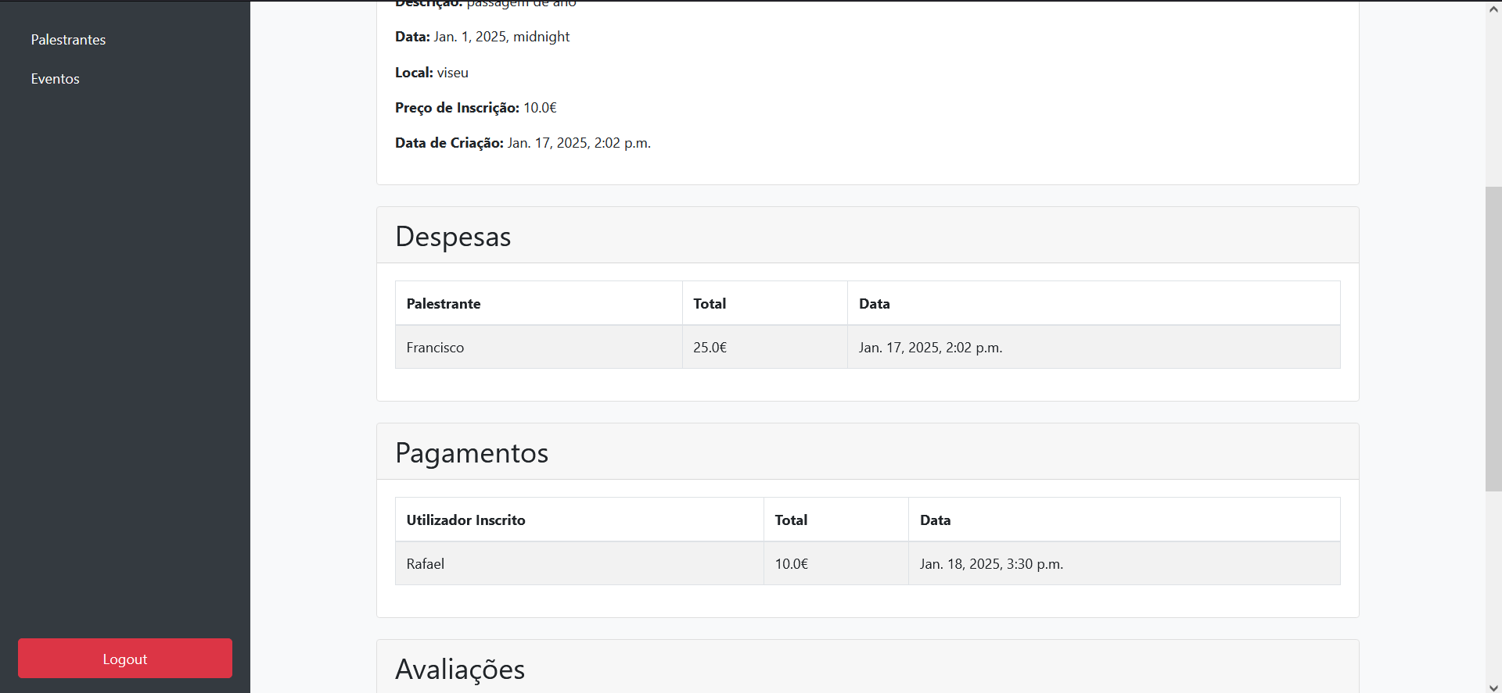
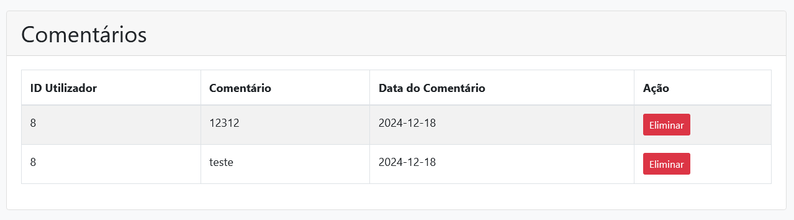
Demonstração do Site – Paginas de empresas
Notes:
Ao clicar para ver detalhes de um evento, contem as mesmas coisas que quando um utilizador normal ou palestrante vêm, mas tambem contem uma parte com as Despesas e Pagamentos do evento, mas apenas administradores ou a propria empresa podem ver estas partes dos detalhes.
As empresas podem tambem eliminar comentários caso achem necessário.

Slide 17
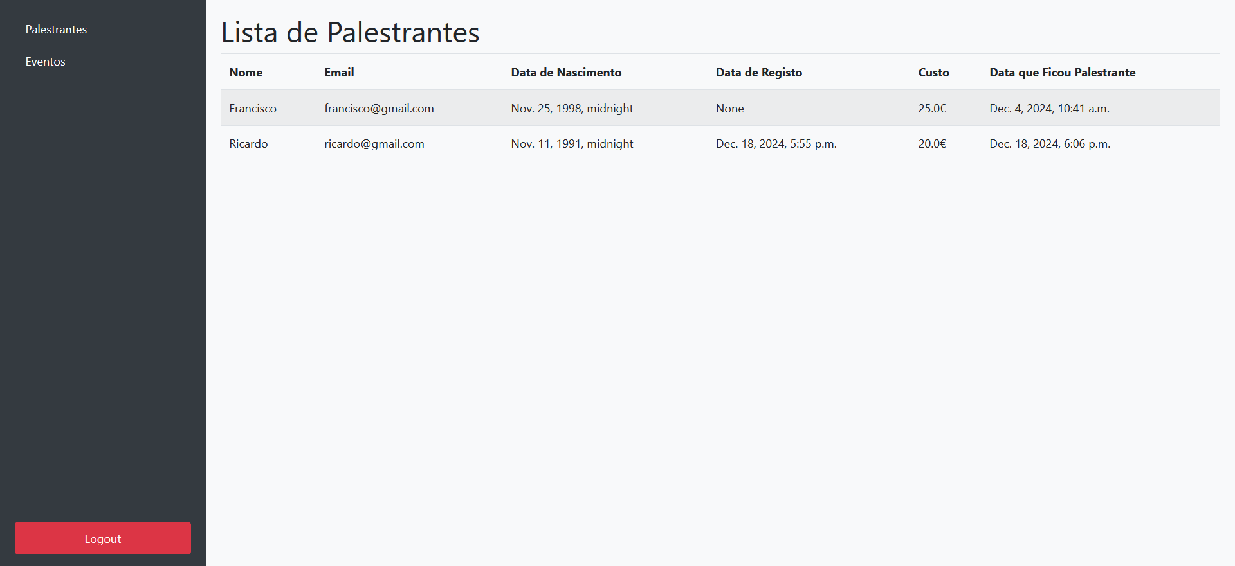
Demonstração do Site – Paginas de empresas
Notes:
Por ultimo, as empresas teem tambem acesso a uma lista de palestrantes disponiveis na Plataforma, para poderem consultar os preços dos palestrantes, à quanto tempo são palestrantes, etc… para ajudar na escolha de palestrantes para futuros eventos.

Slide 18
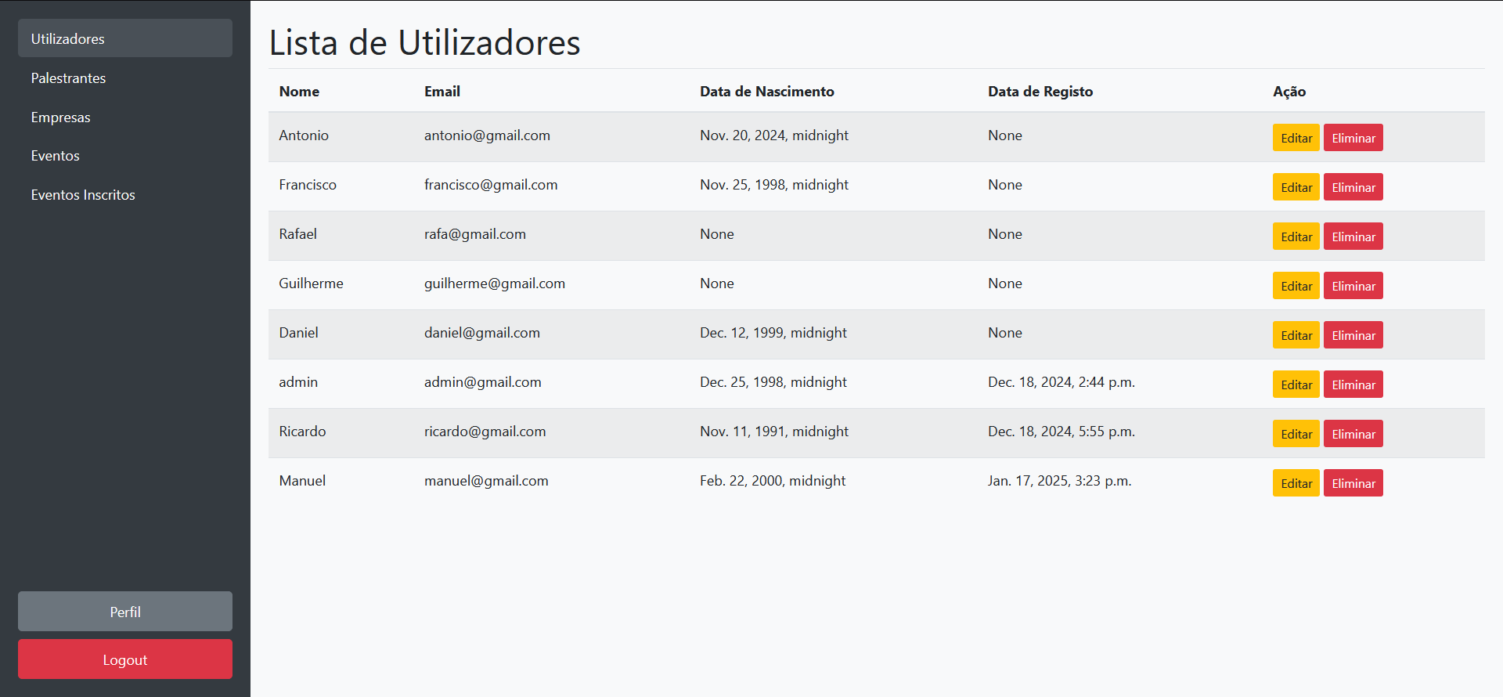
Demonstração do Site – Páginas de administrador
Notes:
Ao fazer login com uma conta de administrador, vai poder aceder a todas as páginas precisas para gerir o Sistema.
A primeira pagina que abre é a de utilizadores, aqui um administrador pode editar informações de utilizadores ou mesmo eliminar utilizadores.

Slide 19
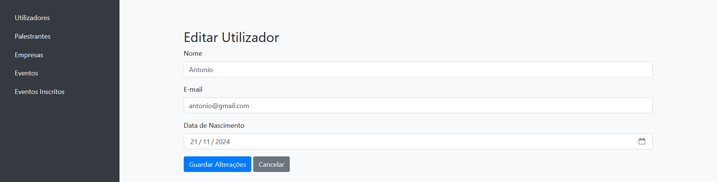
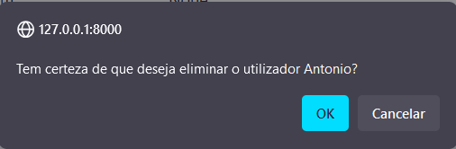
Demonstração do Site – Páginas de administrador
Notes:
Ao clicar para editar um utilizador abre uma pagina onde pode alterar algumas informações do utilizador.
Ao clicar no botão de eliminar utilizador vai abrir um popup a perguntar se tem a Certeza que deseja eliminar o utilizador, se clicar em “Ok” então o utilizador é eliminado.

Slide 20
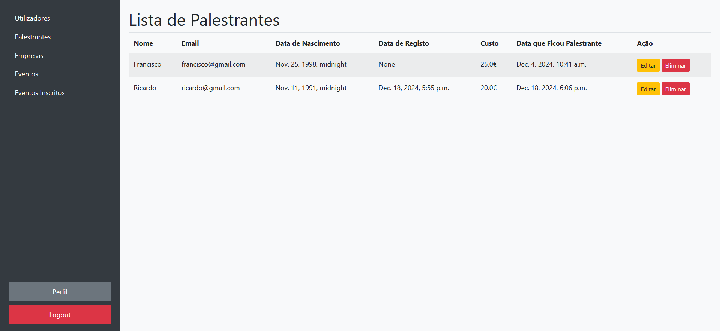
Demonstração do Site – Páginas de administrador
Notes:
A página de palestrantes mostra todos os palestrantes na Plataforma, um administrador pode editar as informações de um palestrante ou eliminar.

Slide 21
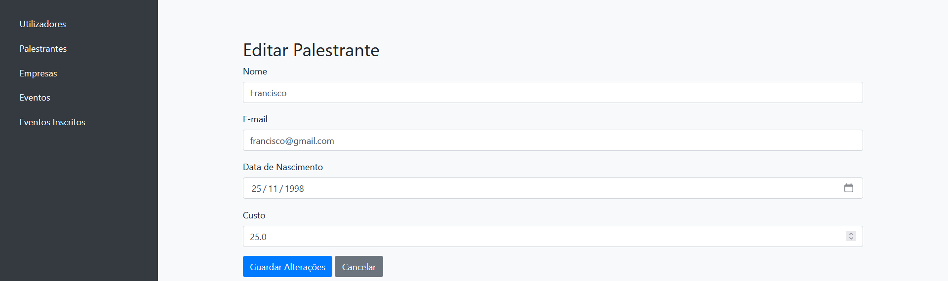
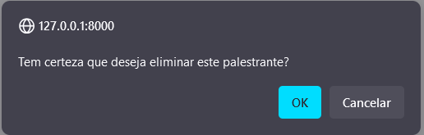
Demonstração do Site – Páginas de administrador
Notes:
Ao clicar para editar um palestrante ira abrir uma pagina onde pode alterar os dados do utilizador incluindo o custo do palestrante.
Se clicar para eliminar um palestrante irá abrir um popup a perguntar se tem a Certeza que deseja eliminar o palestrante, se clicar “Ok” entao o utilizador deixará de ser palestrante mas não elimina o utilizador, apenas retira o “status” de palestrante.

Slide 22
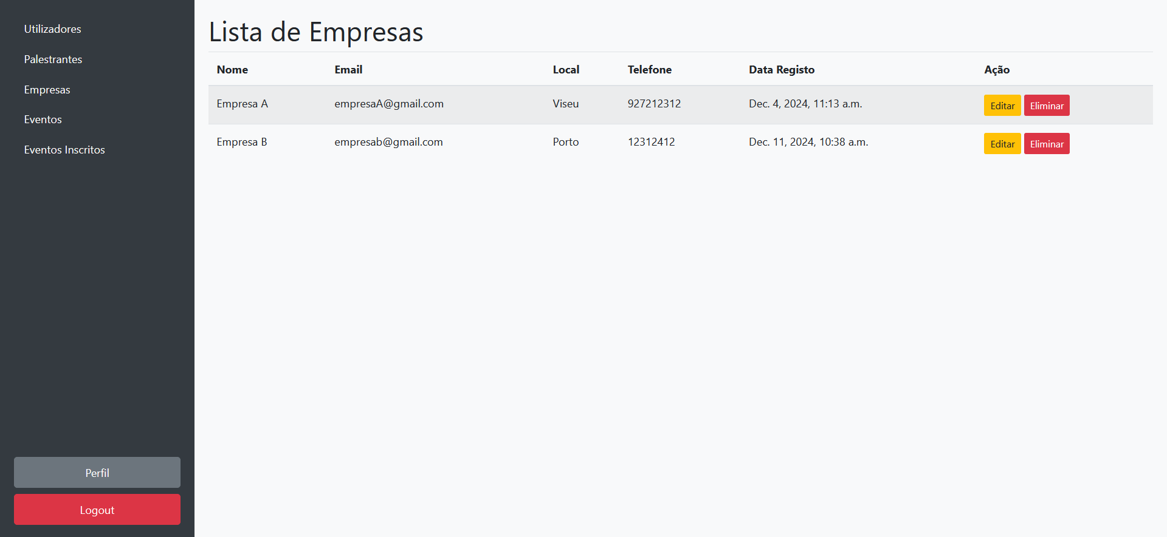
Demonstração do Site – Páginas de administrador
Notes:
Na pagina de empresas um administrador pode ver todas as empresas registadas na Plataforma, pode tambem editar ou eliminar as empresas.

Slide 23

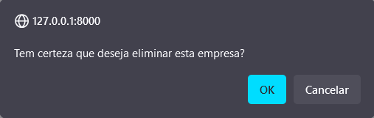
Demonstração do Site – Páginas de administrador
Notes:
Ao clicar em editar ira abrir a pagina de edição da empresa, onde pode alterar algumas informações da empresa.
Ao clicar em eliminar irá abrir um popup a perguntar se tem a Certeza que deseja eliminar a empresa, se clicar “Ok” então a empresa será eliminada, mas atenção, pois se eliminar uma empresa todos os seus eventos tambem iram ser eliminados.

Slide 24
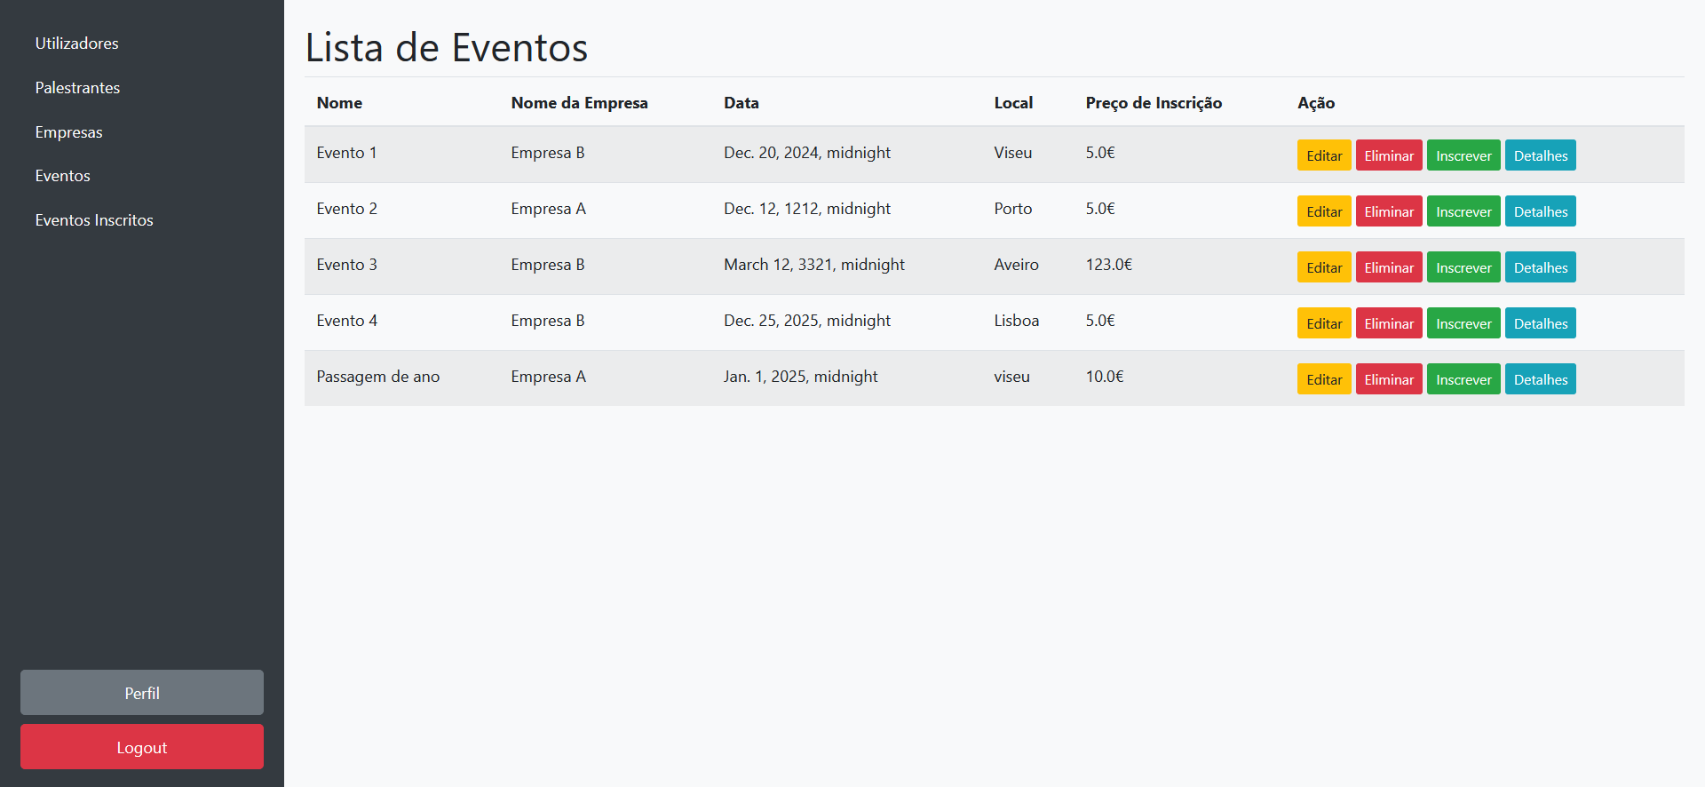
Demonstração do Site – Páginas de administrador
Notes:
Na lista de eventos o administrador pode ver todos os eventos da Plataforma, pode editar eventos, eliminar, ver detalhes ou mesmo se inscrever para um evento como um utilizador normal.
As paginas de editar e detalhes do evento são as mesmas que já mostramos na parte das empresas.
Ao clicar para eliminar um evento irá abrir um popup a perguntar se tem a Certeza que deseja eliminar aquele evento, se clicar em “Ok” então o evento será eliminado.

Slide 25
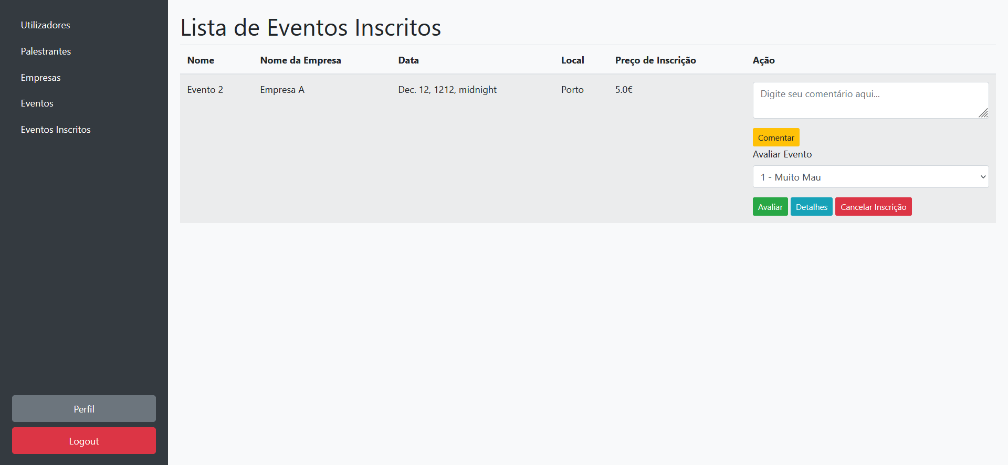
Demonstração do Site – Páginas de administrador
Notes:
Um administrador tem tambem a lista de eventos inscritos, pois apesar de ser administrador pode querer se inscrever em eventos como utilizadores normais, nesta pagina um administrador pode fazer as mesmas coisas que um utilizador normal, como comentar no evento, avaliar, ver os detalhes do evento e cancelar a inscrição.

Slide 26
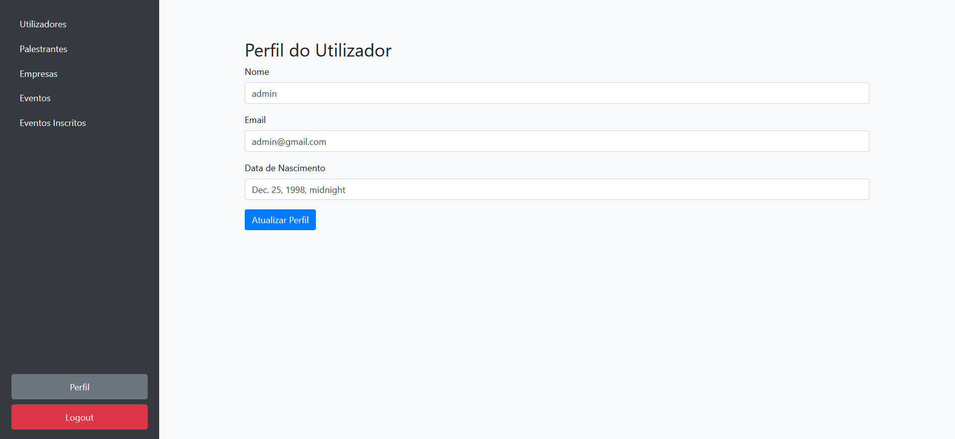
Demonstração do Site – Páginas de administrador
Notes:
Por ultimo o administrador tem a parte do perfil, onde pode alterar o seu nome, email e data de Nascimento.

Slide 27
Resultados Esperados
Aumentar a eficiência da gestão de eventos para empresas.
Proporcionar maior interação e satisfação para os participantes.
Criar oportunidades para palestrantes.

Slide 28
Próximos Passos (Futuro)
Integração com Redes Sociais: Partilha de eventos e inscrições diretas por redes sociais.
Aplicação Mobile: Disponibilizar a plataforma em dispositivos móveis para maior acessibilidade.
Estatísticas Avançadas: Relatórios detalhados para empresas sobre inscrições, comentários e avaliações.

Slide 29
Conclusão
Resumo do Projeto:
Criamos uma plataforma eficiente e intuitiva para conectar empresas, participantes e palestrantes.
Simplificamos a gestão de eventos e facilitamos a participação do público.
Impacto:
Empresas agora têm ferramentas para organizar eventos com mais facilidade.
Utilizadores têm acesso rápido a eventos e oportunidades como palestrantes.
Visão para o Futuro:
Melhorar a experiência do utilizador com funcionalidades adicionais.
Expandir para plataformas móveis e integrar com redes sociais.

